Slide 1
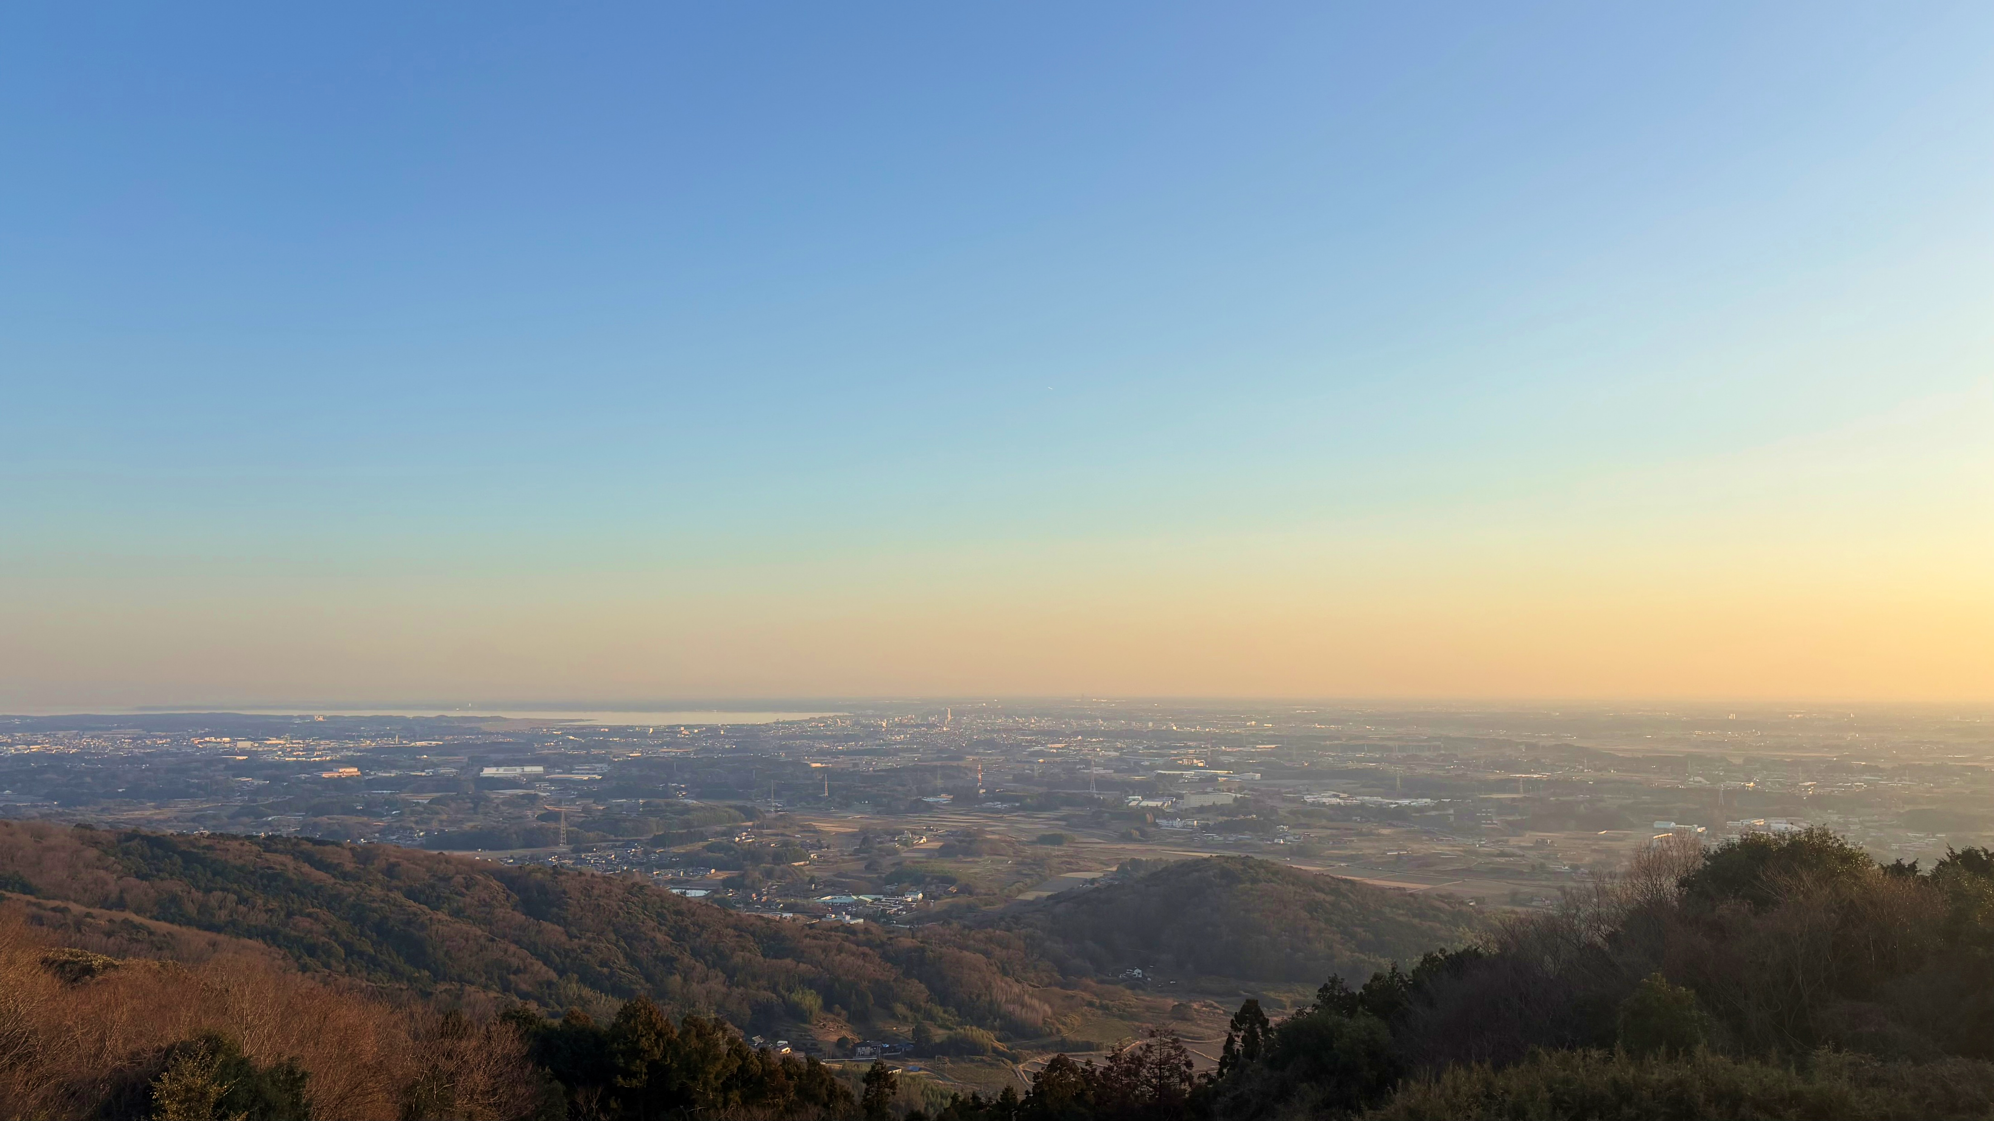
かえりたいまち、
土浦
2025年度
都市計画マスタープラン演習4班
佐藤俊吾 戸枝諒
橋本凌 中村あかり
武市和詩 松本悠太郎
山西健太
TA:大島弘也 中山凜空
Notes:
かえりたいまち、つちうらと題しまして、４班の発表を始めます。

Slide 2


土浦市の現況と課題
土浦市の総人口
財政の悪化
後継者不足
2025
2045
コミュニティ
の縮小
行政サービス
の維持
141,665
123,329
約13%減少
様々な問題が発生
人口減少を緩和すべく、愛着を持ってすごせるまちへ
社人研:https://www.ipss.go.jp/pp-shicyoson/j/shicyoson23/t-page.asp
Notes:
今後土浦市の人口は減少し、20年間で約18000人減少する見込みです。
人口減少に伴って、財政の悪化、地域コミュニティの縮小など、様々な問題が生じることが懸念されます。
それを防ぐため、人口減少を緩和すべく、愛着を持って過ごすせるまちにしていくことが必要だと考えました。
このスライドでいいたいこと
全体構想が生まれる前の背景
人口がすくなくなるから様々な問題が生じる
人口減少を緩和するために返ってきてほしい

Slide 3




全体構想
将来目標
全体構想
かえりたいまち、土浦
合計特殊出生率
1.33
かえりたいとは。
①土浦で暮らし続けたいと思う、毎日“帰りたくなる”
②土浦を出て他都市に住む人が
“返りたくなる”
純社会増
837人/年
部門別構想
帰りたい
返りたい
130,427
提案
123,329
Notes:
私たちは全体構想として「かえりたいまち、土浦」を掲げます。
かえりたいには、UIJタ ーンを考えている人が土浦に”返りたい”〇と思うこと、土浦に住む人が毎日”帰りたい”〇と思うこと、という二つがあり、本計画を通してかえりたいと思うような愛着の醸成を目指します。
本計画の数値目標は、 2045年の出生率1.33、純社会増１年あたり837人 と設定します。
これらを達成することにより2045年の人口は13万人となり、市のビジョンで掲げる人口目標に達します。
このスライドで伝えたいこと
全体構想の内容、目指すべき目標(数値目標)

Slide 4
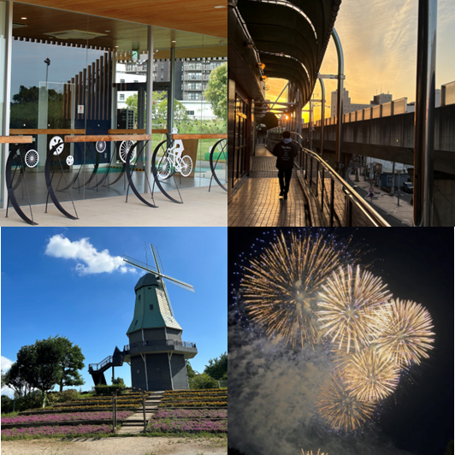
部門別構想
土浦市にかえりたくなるには
全体構想
〇土浦市内で育った人
〇土浦らしさ
Uターン
魅力に
触れ育つ
住み続ける⇒
部門別構想
〇土浦市外で育った人
I,Jターン
土浦を知るきっかけ
住み続ける⇒
0 20 25 40 60 (歳)
提案
土浦を感じる教育
魅力の発信・再認識
住み続けたいまち
Notes:
ではどのようなことでかえりたくなるのか。
土浦市で育つ人には、幼少期に土浦の魅力に触れることが重要で、市外で育った人には土浦の魅力を知るきっかけが重要です。
またどちらの人にも土浦に住み続けたくなる住みやすさが必要です。
〇またかえる際には他都市との比較が入ります。
そこで他の都市にはない、土浦市だけが持つ、土浦花火やモール505、霞ヶ浦といった”土浦らしさ”を強め、アピールしていくことが重要であると考えました。
よってかえりたくなるには〇土浦を感じる教育、魅力の発信・再認識、住み続けたいまちという要素が必要だと考え、これらを部門別構想として設定しました。

Slide 5












提案する施策
全体構想
土浦を感じる教育
魅力の
発信・再認識
住み続けたいまち
モール505
子育て
部門別構想
つちうら
自然学習
道の駅
生活お届け
システム
提案
Notes:
部門別構想に基づき、5つの提案を行います。
土浦を感じる教育では〇、つちうら自然学習、
魅力の発信・再認識では〇、道の駅・モール505、
すみ続けたいまちでは〇、子育て・生活お届けシステムを提案します。
部門別構想と提案の関係はこのようになります。
この5つの提案を通し、かえりたいまち、つちうら〇の実現を目指します。
このスライドで言いたいこと
提案と部門の関係

Slide 6
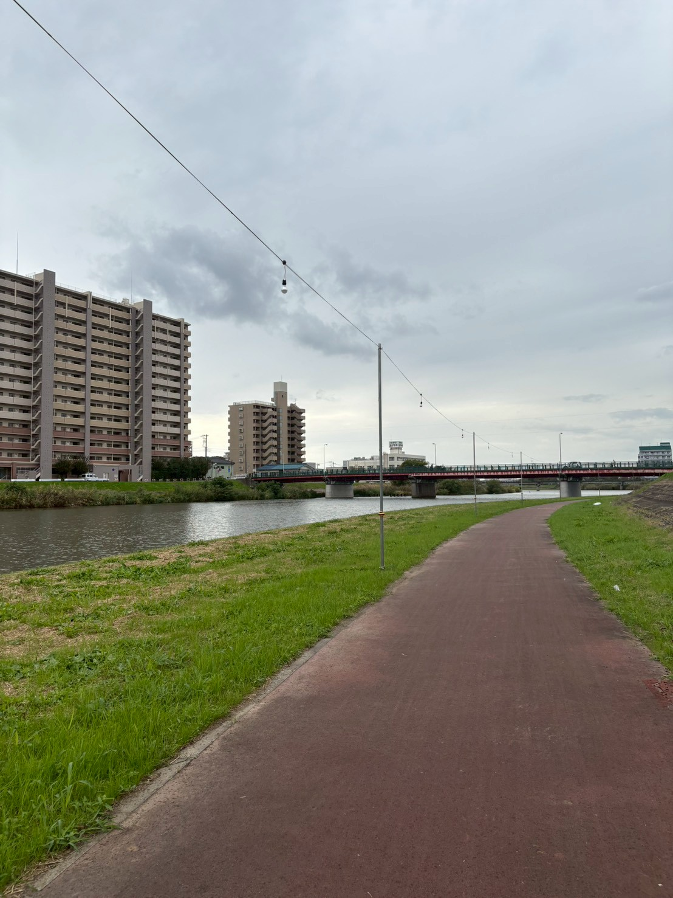
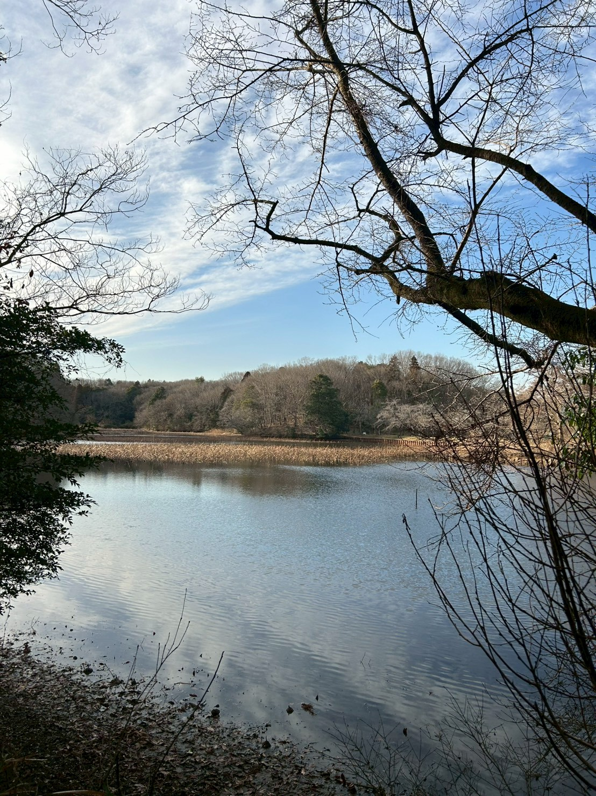
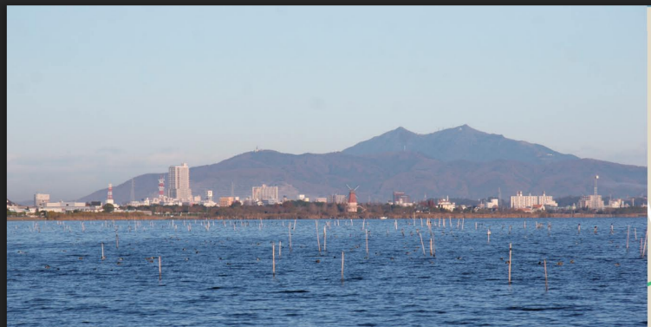
土浦の多様な自然を活かした
つちうら自然学習
土浦の自然に親しむ機会を増やす
→子どもの地域愛着を深める
かえりたい
出典：観光帆引船パンフレット（土浦市商工観光課 ）
Notes:
1つめの提案は、多様な自然を活用したつちうら環境学習です。
これにより、〇土浦で育つ子どもが地元の自然に親しむ機会を増やし、子どもの地域愛着を深めます。

Slide 7
背景と提案概要
つちうら
自然学習
背景
提案
里山・河川・霞ヶ浦
という多様な自然
つちうら自然学習
里山・河川・霞ヶ浦を一体的に学ぶ小学校向けの学習の枠組み
子育て
５０５
子育て
道の駅
地域の自然との接触による
愛着形成効果
鈴木・藤井（2008）
子育て
「知る」
学習
「体感する」
学習
子どもが
自然に関わる機会の頻度
生活お届けシステム
Notes:
土浦市には、里山や河川、霞ヶ浦など多様な自然が身近にあるため利用しやすいという強みがあり、地域の自然に触れることは地域愛着の形成につながる一方で、
子どもが多様な自然に触れられる機会が現在十分でないと考えます。
〇そこで提案するのがつちうら自然学習です。これは、土浦の自然を一体的に学ぶ小学校向けの枠組みです。

Slide 8


提案の方針
小学校における環境学習の現状
つちうら
自然学習
 | 里山 | 河川 | 霞ヶ浦
知る ＠学校
体感する ＠現地
子育て
５０５
霞ヶ浦ドクター養成講座
（土浦市提供）
現在は行われていない
現在は行われていない
子育て
学校・クラス単位で行える環境学習がほとんど無い
道の駅
→市が新設
子育て
既存プログラムの利用数が少ない
現在はほとんど
行われていない
（宍塚のみ）
野外観察・水質調査
湖上体験スクール
(霞ヶ浦環境科学センター提供)
河川環境学習プログラム
(霞ヶ浦環境科学センター提供)
生活お届けシステム
→利用を促進
Notes:
初めに、クラス単位で行える環境学習に関して、土浦市の現状をまとめます。
〇ほとんどの里山と河川はプログラムが無く、〇環境学習はあまり行われていません。
〇霞ヶ浦と一部河川は既にプログラムがありますが、〇その利用も不十分です。

Slide 9




提案の内容
つちうら
自然学習
下線部を市が新設
 | 里山 | 河川 | 霞ヶ浦
知る ＠学校
体感する ＠現地
子育て
５０５
概要の学習、安全学習
地域の人によるお話会
概要の学習、安全学習
校内での実験
霞ヶ浦ドクター養成講座
（土浦市提供）
子育て
道の駅
子育て
「ふるさとの里山」
での活動
野外観察・水質調査
湖上体験スクール
(霞ヶ浦環境科学センター提供)
河川環境学習プログラム
(霞ヶ浦環境科学センター提供)
生活お届けシステム
出典：観光帆引船パンフレット（土浦市商工観光課 ）
Notes:
新設するのは、〇概要や安全の学習、〇お話会、実験、〇ふるさとの里山での活動です。

Slide 10
提案の内容
つちうら
自然学習
下線部を市が新設
 | 里山 | 河川 | 霞ヶ浦
知る ＠学校
体感する ＠現地
子育て
５０５
概要の学習、安全学習
地域の人によるお話会
概要の学習、安全学習
校内での実験
霞ヶ浦ドクター養成講座
（土浦市提供）
子育て
道の駅
詳細を説明
子育て
「ふるさとの里山」
での活動
野外観察・水質調査
湖上体験スクール
(霞ヶ浦環境科学センター提供)
河川環境学習プログラム
(霞ヶ浦環境科学センター提供)
生活お届けシステム
Notes:
この中から、ふるさとの里山について説明します。

Slide 11
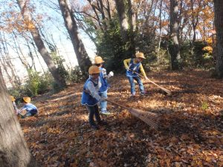



「ふるさとの里山」の概要
つちうら
自然学習
選択
整備
活用
子育て
５０５
今後活用していく
里山を
市内数か所で選択
選択基準：
所有者の在住地、
里山の状態 など
森林所有者に対する
整備支援の拡充
補助金・税減免の拡充
森林経営管理制度の導入
所有者団体設立への支援
「ふるさとの里山」として
小学生の活動に利用
自然観察
野外教室
クラフト体験
など
子育て
道の駅
子育て
NPO法人緑サポート八王子，
緑が丘小学校１年生里山探検隊：落ち葉掻き(2019.12.12)
より引用
生活お届けシステム
Notes:
まず、今後活用する里山を定めます。
しかし、多くの里山は整備が不十分なためすぐに子どもが活動するのは困難です。
そこで〇、選んだ里山の整備を進めます。具体的には、所有者への補助金の拡充などを行います。
〇こうして活動基盤が整ったところで、ふるさとの里山活動を始めます。自然観察、野外教室など、子どもが自然に触れる機会を創出します。

Slide 12
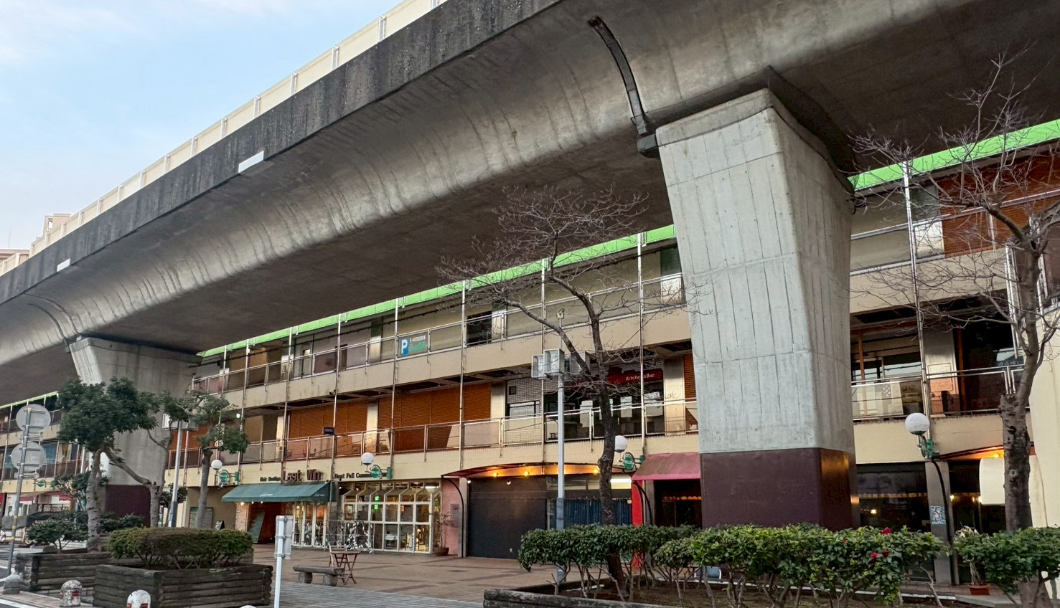
モール505を
市民の拠り所に
土浦駅周辺に居場所を
かえりたい
レトロなモール505を再認識
Notes:
次の提案は、モール505を市民の拠り所にです。〇
モール505の持つ魅力を再認識し、居心地のよい場所を創出します。

Slide 13
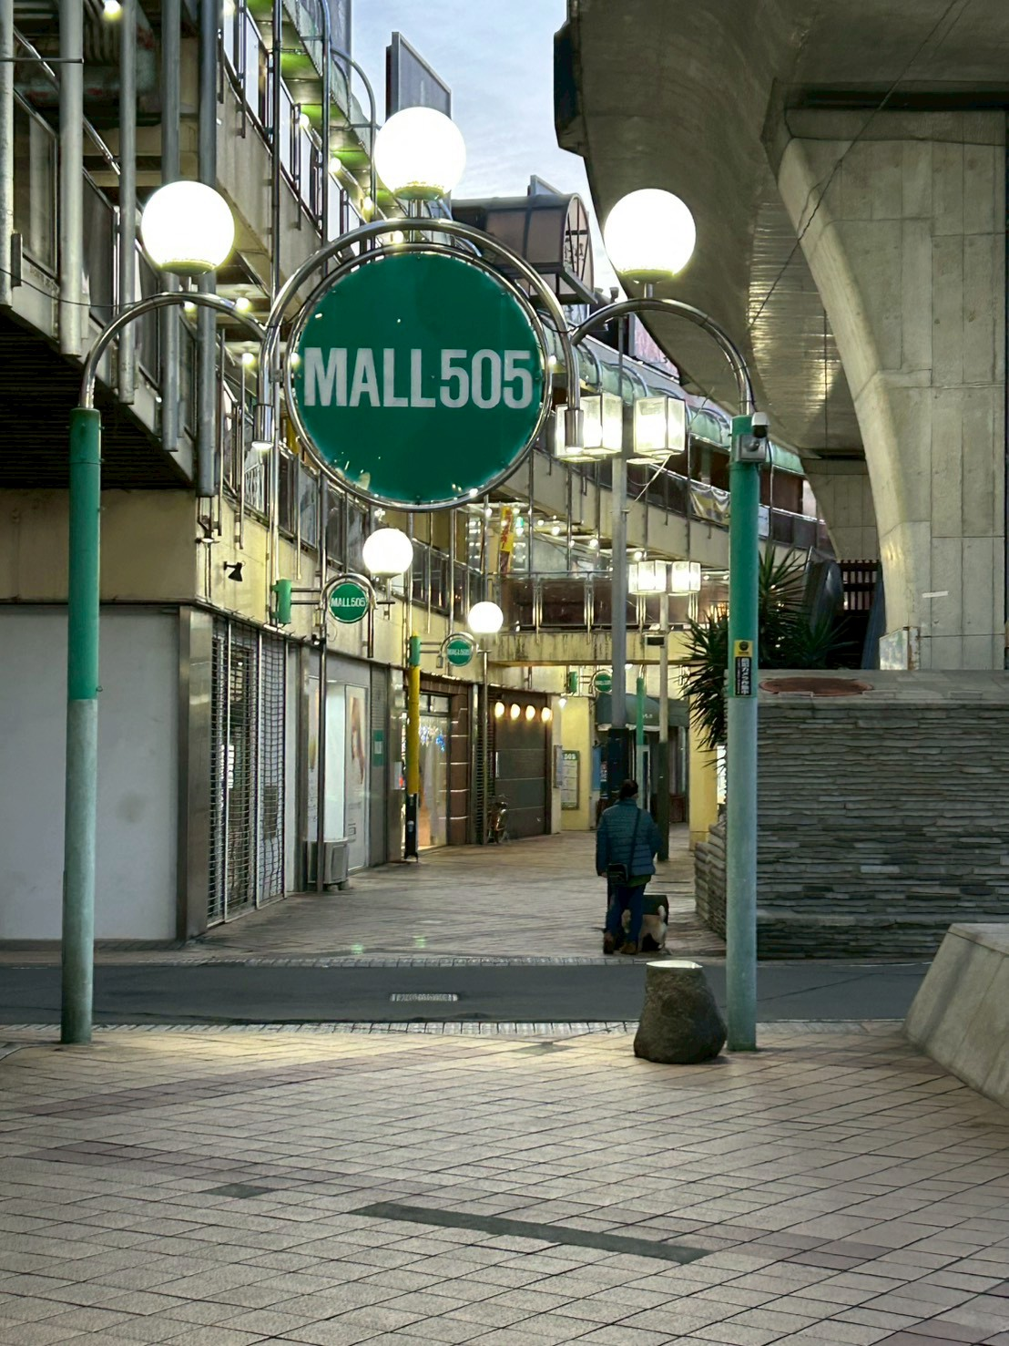
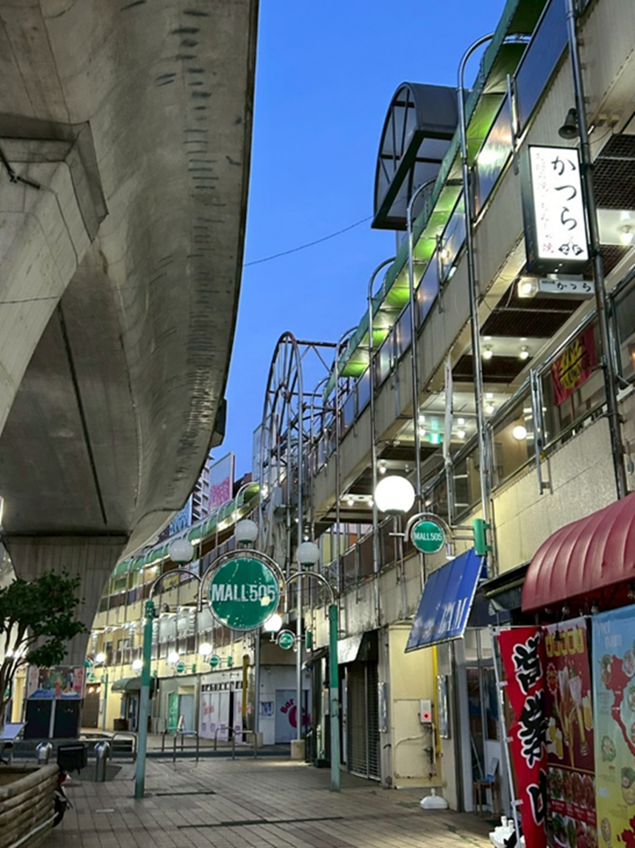
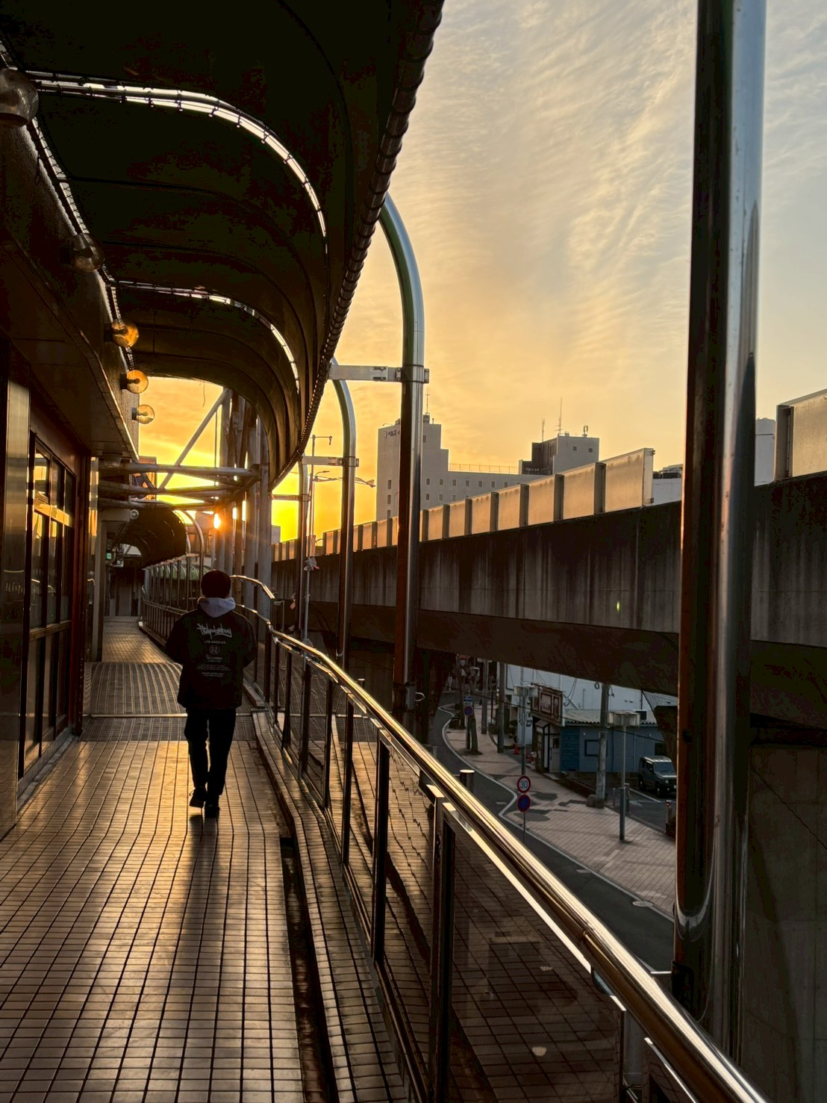
背景と提案概要
つちうら
自然学習
背景
提案
子育て
５０５
1985年開業の歴史
モールのレトロな
良さを残す
子育て
道の駅
シャッター率の高さ
使いやすい空間を整備
子育て
土浦駅付近の
立ち寄る場所の数
生活お届けシステム
Notes:
モール505は1985年開業の歴史を持ち日本最長のショッピングモールでもあった価値のある建物ですが、シャッター率が高く暗い雰囲気であるという問題点があります。
また土浦駅周辺にはチェーン店がないなど、気軽に立ち寄れる場所が少ない現状です。〇
これらの現状から、モールの持つレトロな良さを活かしつつ使いやすい場所として整備する提案を行います。

Slide 14
背景と提案概要
つちうら
自然学習
背景
提案
ワークショップに参加
子育て
５０５
1985年開業の歴史
モールらしい
歩行空間整備
子育て
道の駅
シャッター率の高さ
テナント誘致
子育て
土浦駅付近の
立ち寄る場所の数
生活お届けシステム
Notes:
この提案のため、他の場所ではできない モール505らしい「歩行空間の整備」
モール505建物内への「テナント誘致」の２つの計画を行います。

Slide 15
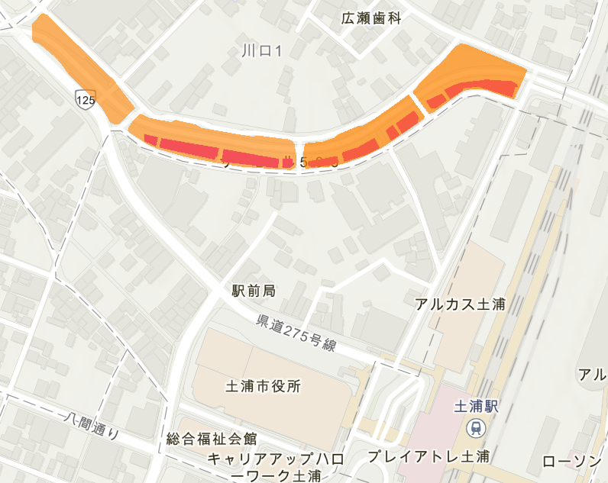
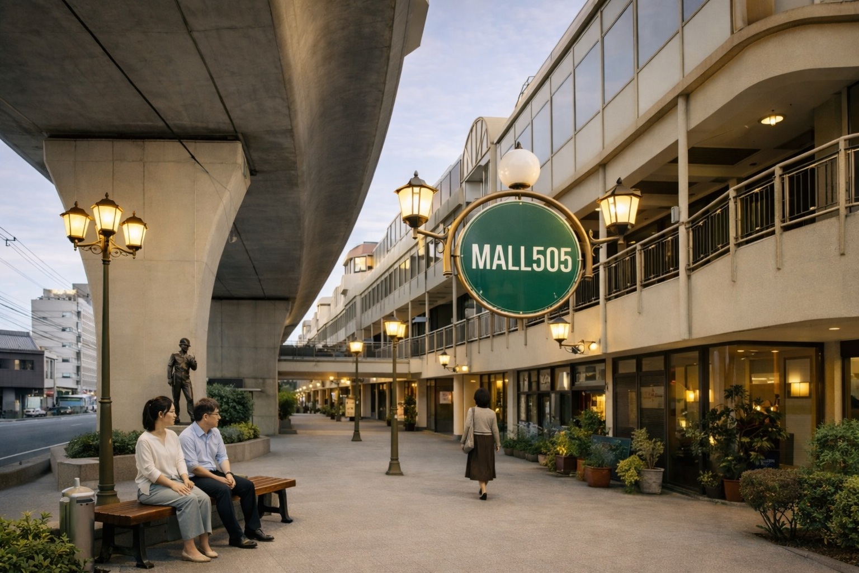
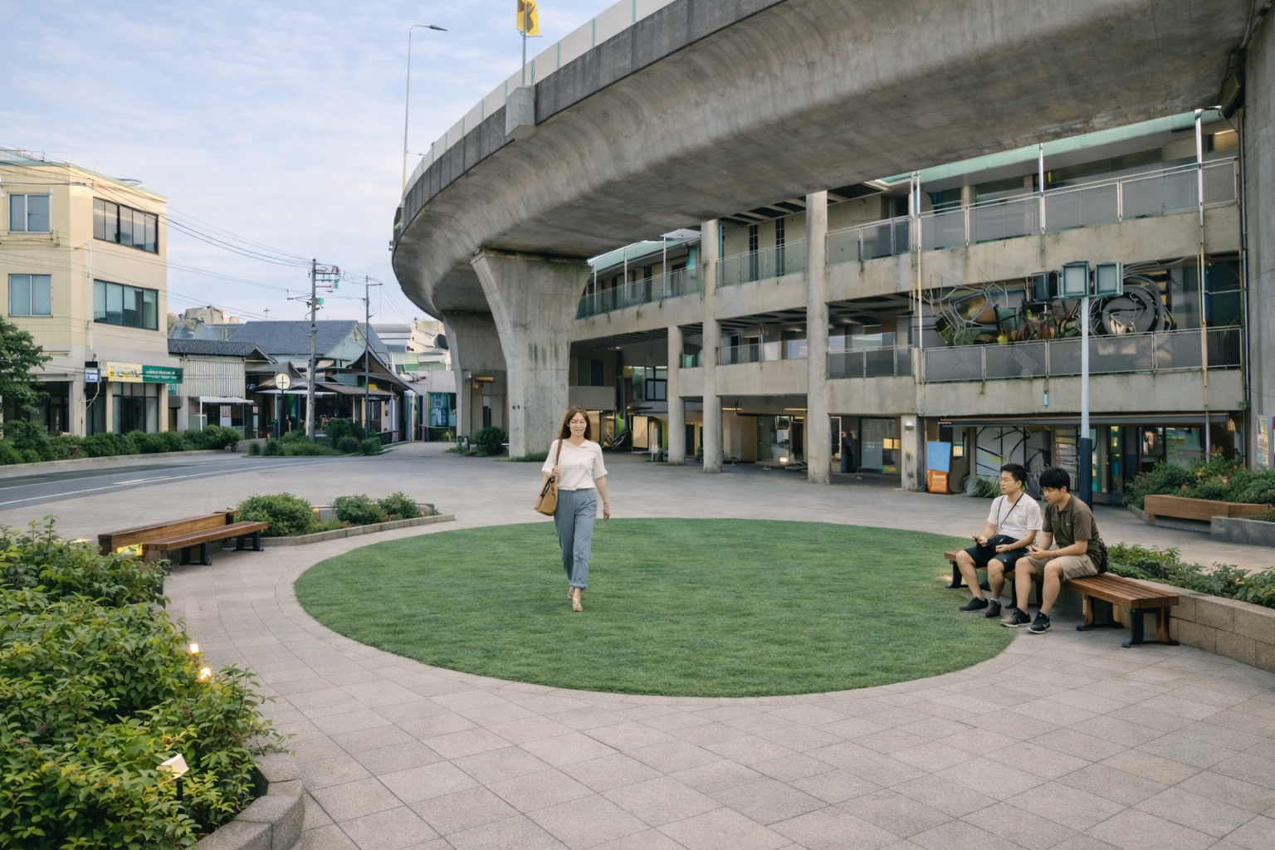
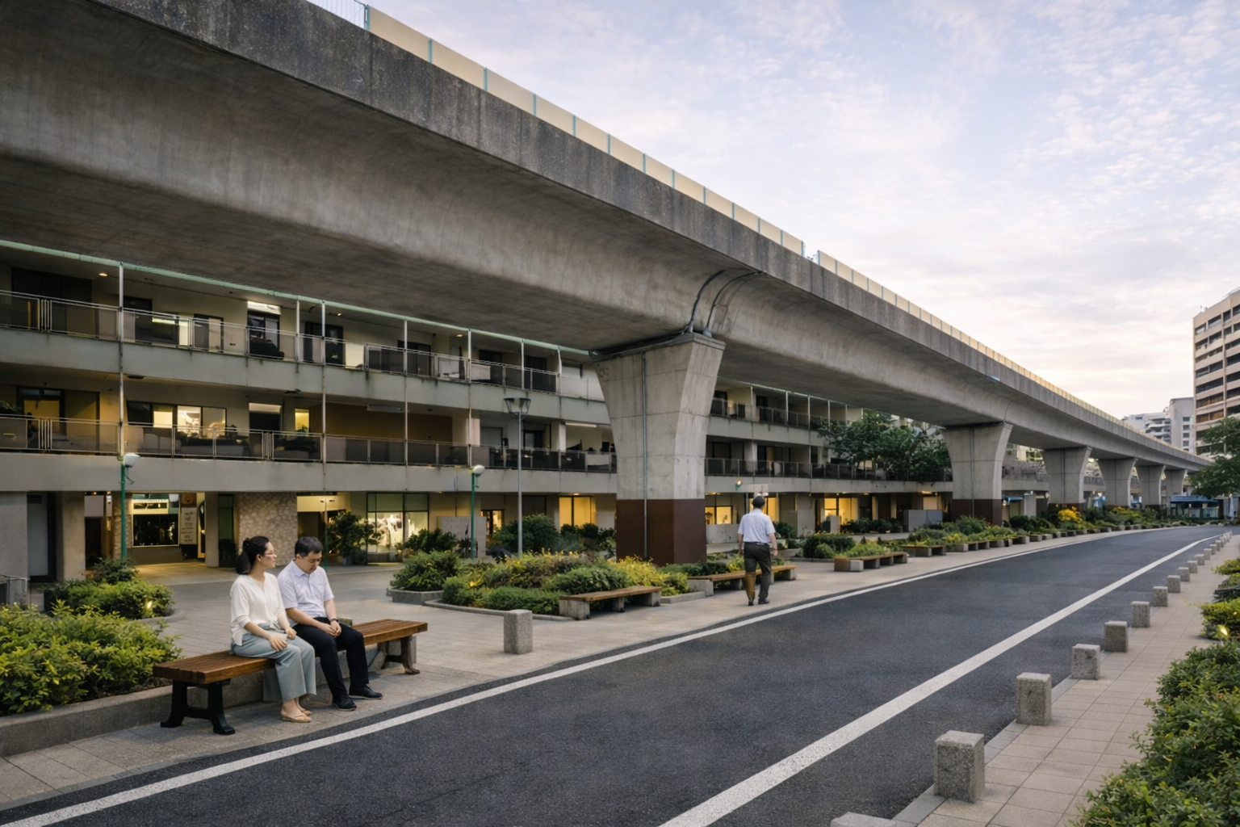
Step 1 歩行空間整備
つちうら
自然学習
対象範囲
子育て
モールらしい
歩行空間整備
５０５
子育て
モール505
道の駅
テナント誘致
子育て
市役所
土浦駅
生活お届けシステム
ArcGISで作成（Esri、Intermap、NASA、NGA、USGS |GSI、Esri、TomTom、Garmin、GeoTechnologies, Inc、METI/NASA、USGS） ChatGPTで生成
Notes:
歩行空間整備では、モール505周辺で レトロな雰囲気を活かした環境づくりを行います。
この段階で現在の近寄りがたい印象を払拭し、人通りのある テナントが入りやすい状況を作ります。
こちらはイメージ画像です。〇〇〇

Slide 16
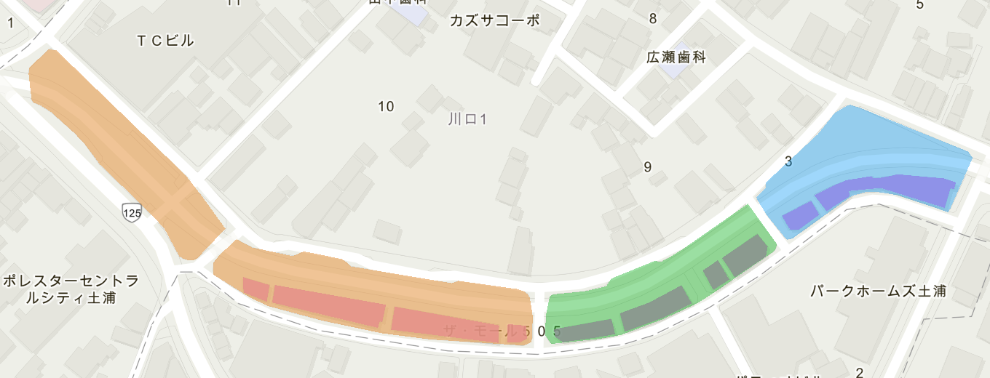





Step 2 テナント誘致
つちうら
自然学習
既存テナント
集約
通う場所を
創出
仕事環境の
創出
505ｍを
均一に整備
賑やかさを変化
子育て
モールらしい
歩行空間整備
５０５
子育て
道の駅
ArcGISで作成（Esri、Intermap、NASA、NGA、USGS |GSI、Esri、TomTom、Garmin、GeoTechnologies, Inc、METI/NASA、USGS）
テナント誘致
子育て
生活お届けシステム
賑
静
Notes:
テナント誘致では、歩行空間整備によって快適になったモールに店舗を誘致します。
現状のように505ｍ全体をショッピングモールとして維持することは難しいため、〇全体を均一に開発するのではなく、〇場所ごとに賑やかさを変化させます。
〇大通りに近い部分には既存テナントを集約し、賑やかなモール505を実現します。
他のスペースには習い事やコワーキングを誘致します。

Slide 17
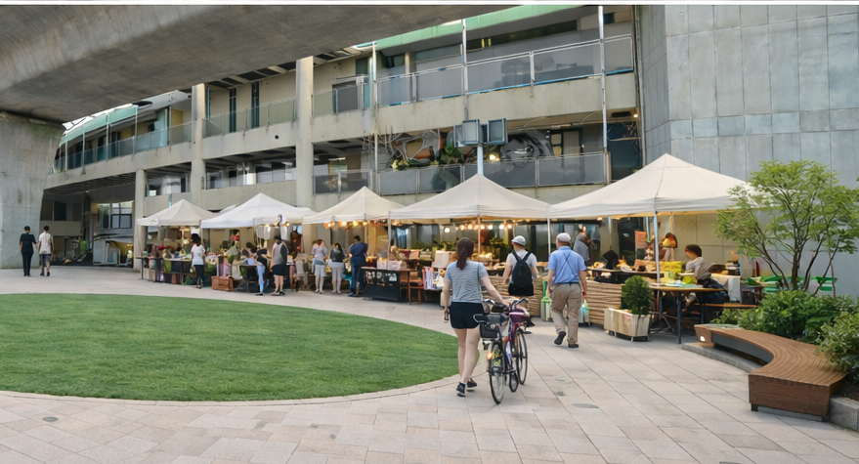
施策の効果
つちうら
自然学習
事業費の試算
期待される効果
子育て
５０５
費用
歩行空間整備費 2.5億円
モール505改修費 4.3億円
維持費 200万円/年
土浦駅周辺に
立ち寄れる場所を
子育て
道の駅
収入
テナント収入 6000万円/年
子育て
生活お届けシステム
ChatGPTで生成
Notes:
提案の収支はこのようになっており、土浦駅周辺に立ち寄れる場所を創出する効果があります。

Slide 18
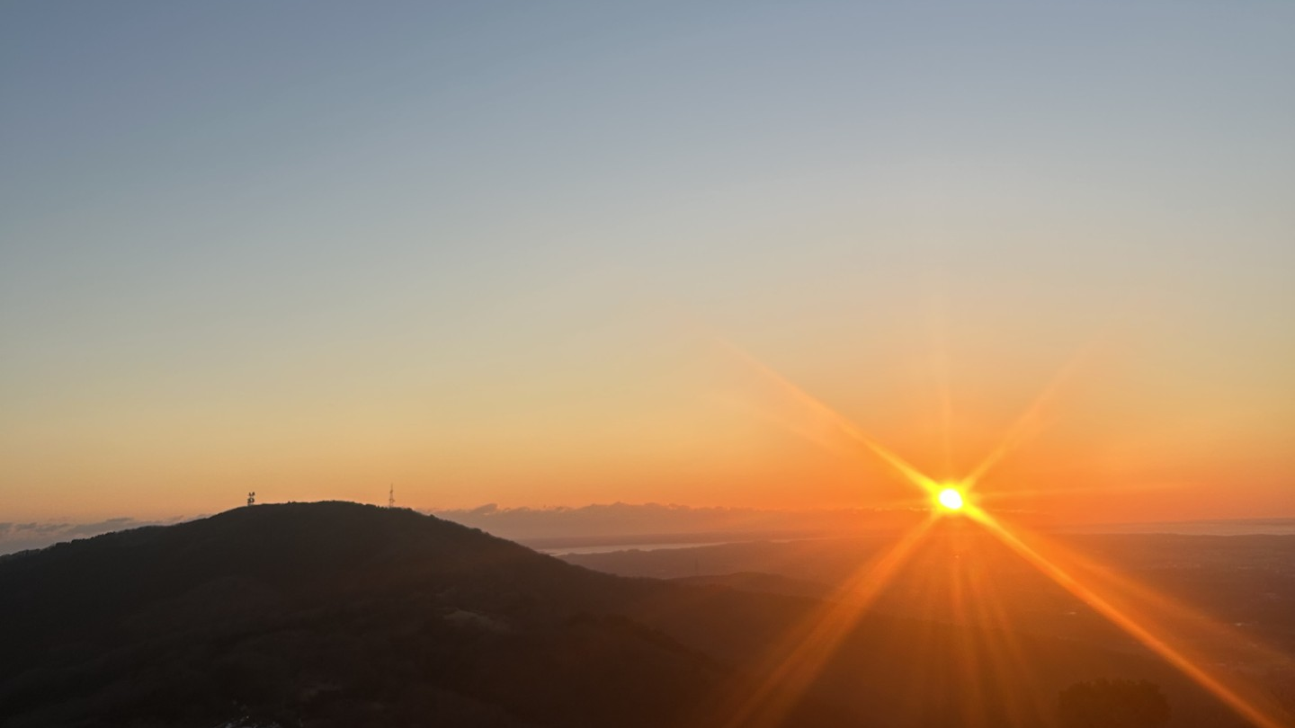




「土浦」を知り、めぐる
出発点となるような道の駅
かえりたい
関わるきっかけをつくる
知り、めぐり、愛着を持つ

Slide 19
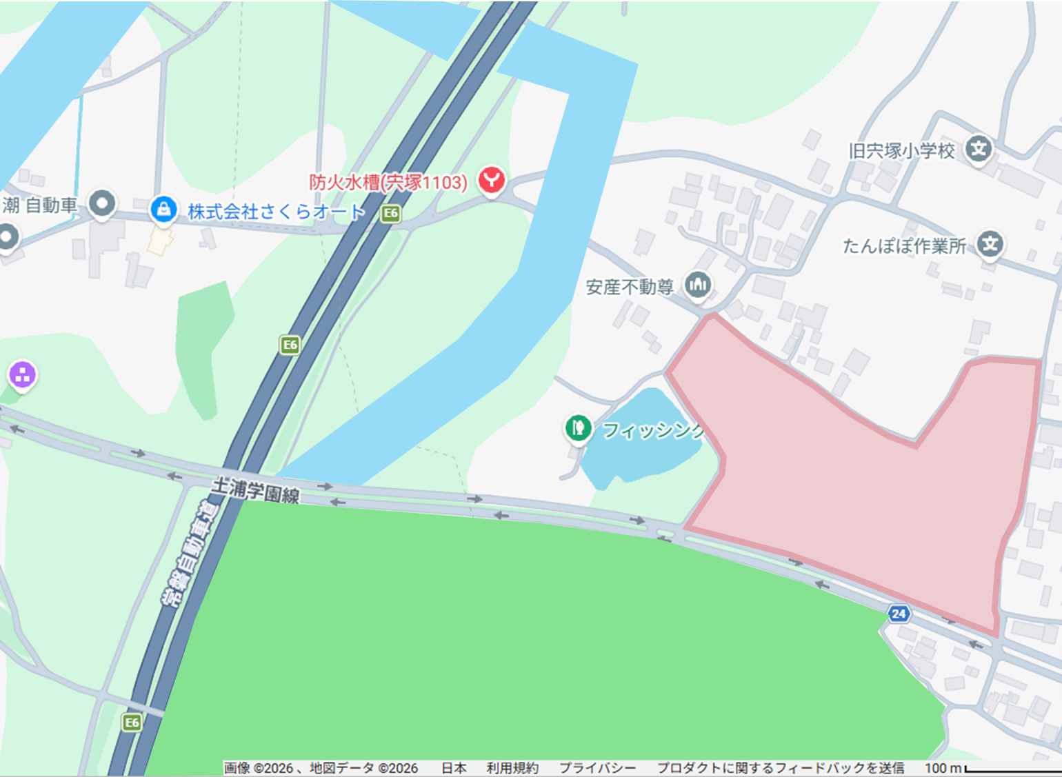
背景と提案概要
つちうら
自然学習
背景
提案
子育て
５０５
市に存在する
魅力の認知
道の駅整備
道の駅
スマートIC整備による
新たな人の流れ
子育て
防災・里山保全
の取り組み
9900ha程度を想定
生活お届けシステム
Google Mapsより作成

Slide 20
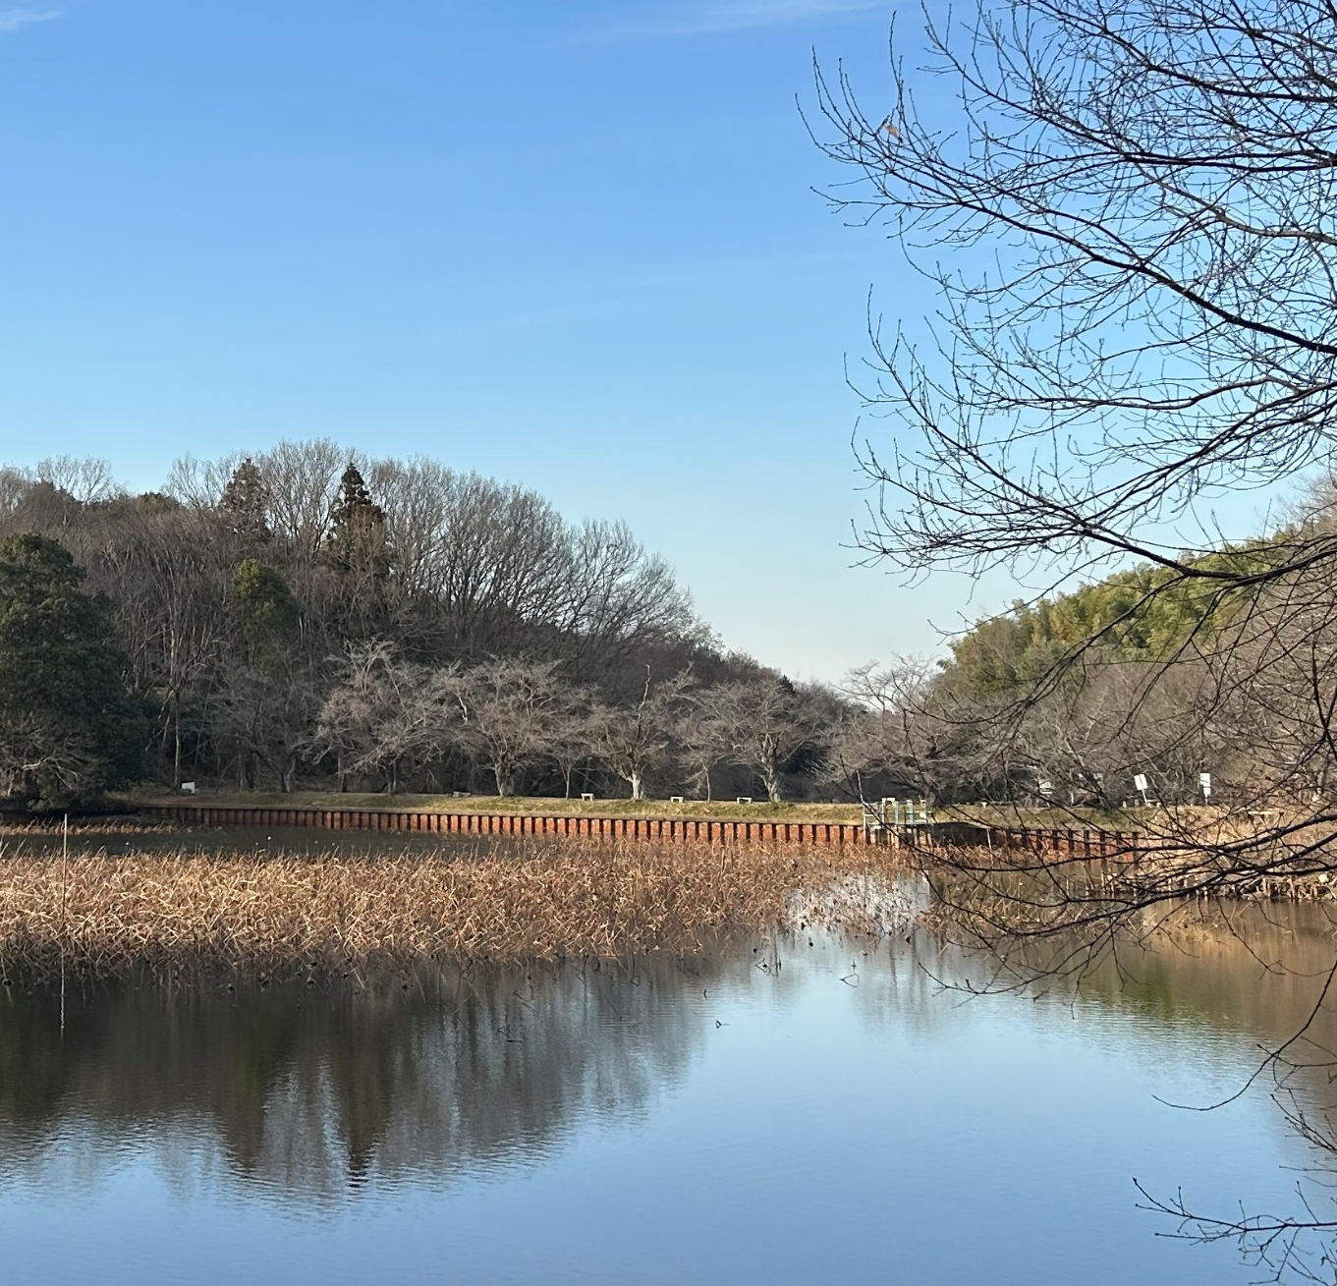
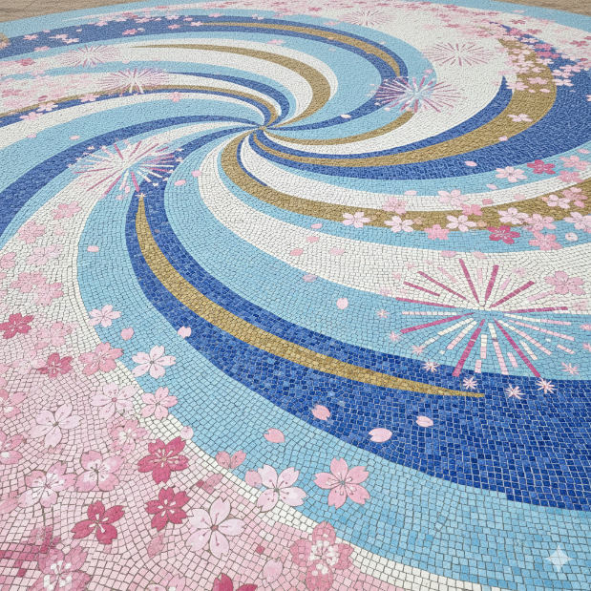

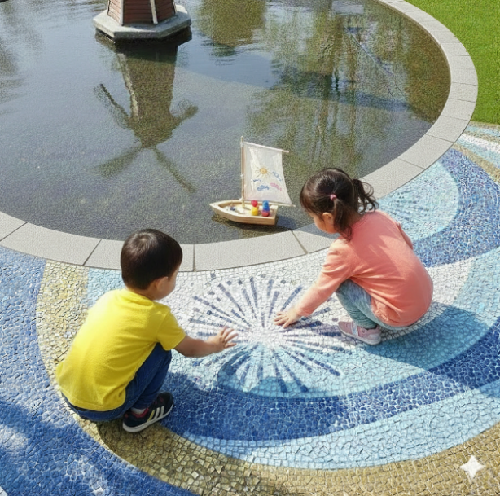
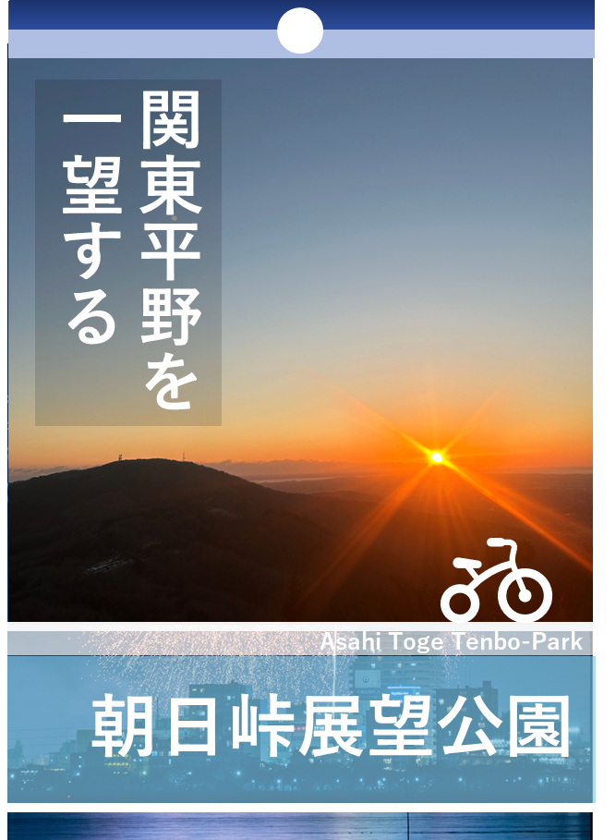
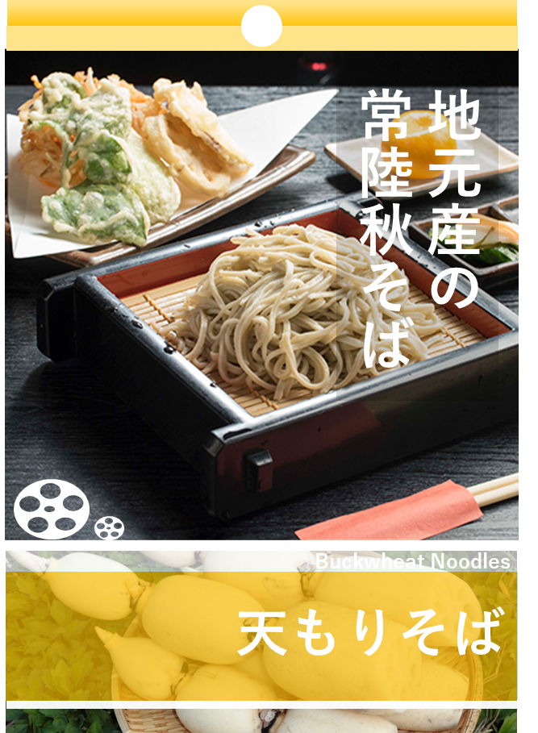
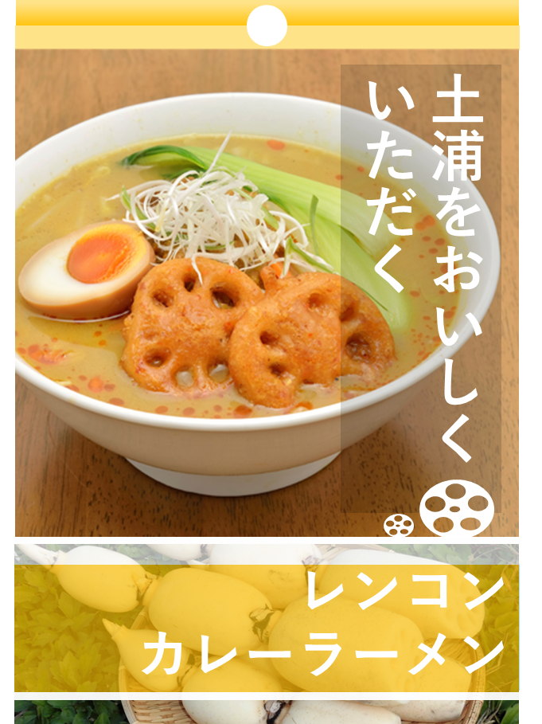
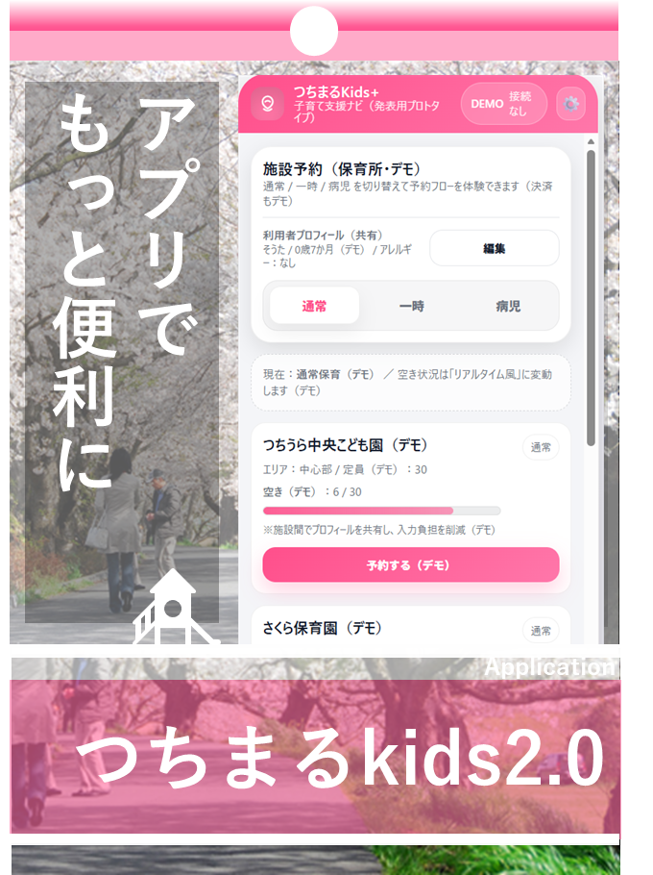


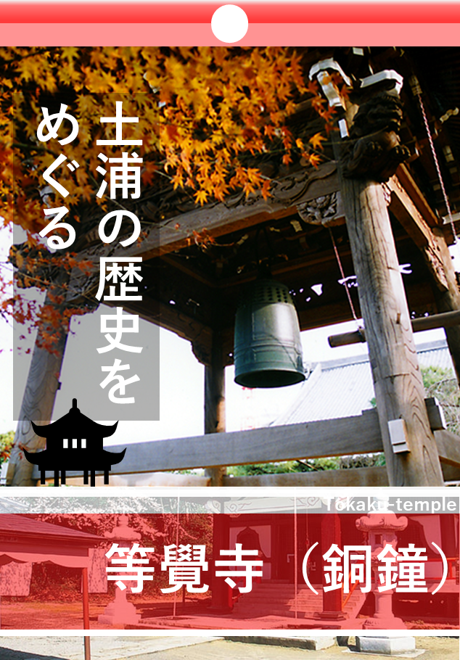

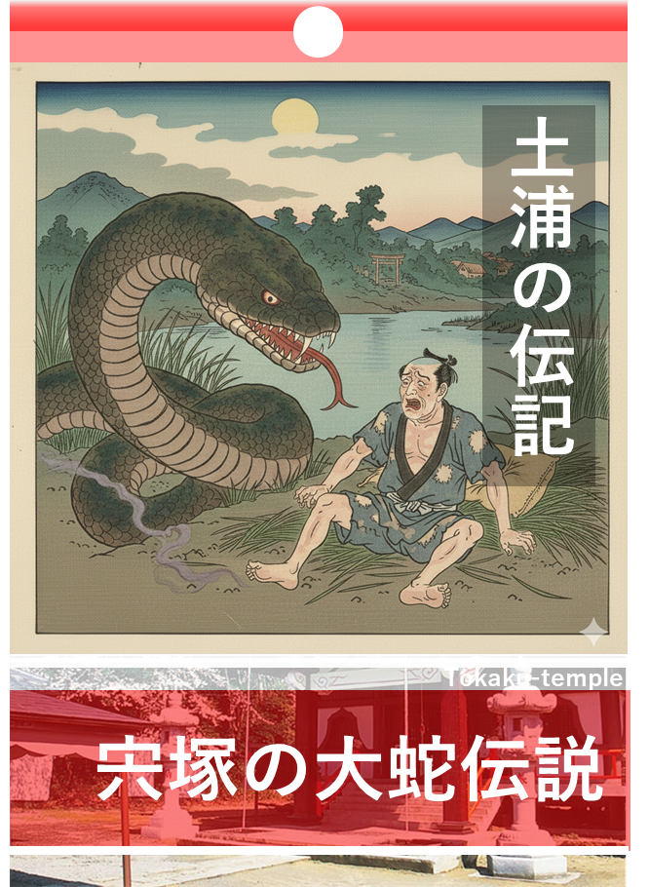

知る、めぐる
つちうら
自然学習
特産品・文化の発信
土浦が詰まった広場
大型マップに掛かる「食・観光・暮らし」
のカード
子育て
５０５
移住相談機能の併設
自然・花火・水・歴史
道の駅
防災
拠点
地域
連携
子育て
休憩
情報
発信
生活お届けシステム
Geminiで生成
画像：土浦全国花火競技大会実行委員会公式HP,土浦市観光協会HPより

Slide 21
知る、めぐる
つちうら
自然学習
特産品・文化の発信
土浦が詰まった広場
大型マップに掛かる「食・観光・暮らし」
のカード
子育て
５０５
移住相談機能の併設
自然・花火・水・歴史
道の駅
防災
拠点
地域
連携
子育て
休憩
情報
発信
生活お届けシステム
Geminiで生成
画像：土浦全国花火競技大会実行委員会公式HP,土浦市観光協会HPより

Slide 22







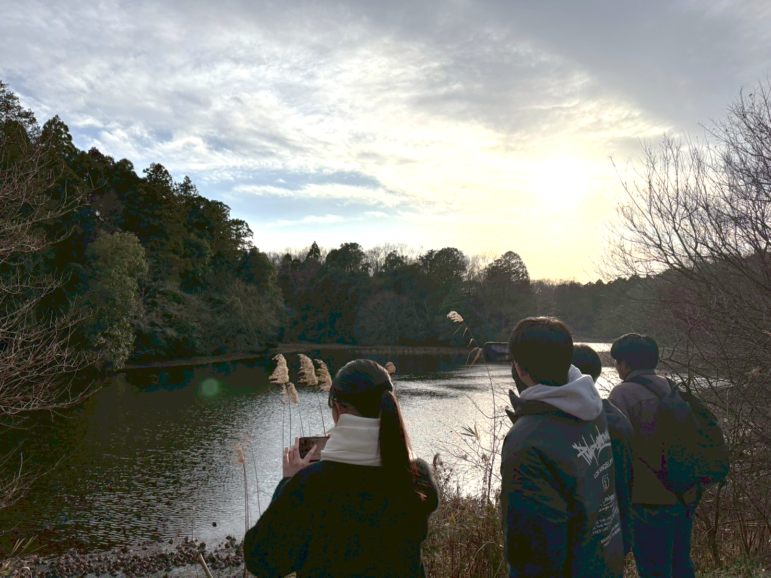

里山と交流
つちうら
自然学習
・竹灯籠
・帆曳船づくり
子育て
５０５
道の駅
里山のメンテナンスを体感しつつ、
人々の交流を育むイベントへ
里山の保全活動
道の駅
子育て
里山保全の
参加者を増やす
土浦ならではの
体験の創出
知る・学ぶ
体験する
生活お届けシステム

Slide 23
施設の効果
つちうら
自然学習
事業費の試算
効果
子育て
５０５
費用
市の整備費
補助金
約11.2億円
約3億円
関係人口の増加・情報の発信
触れ、
めぐり、
かえりたくなる
道の駅
市の負担額
約8.2億円
収入
利用者見込み
売上高
経常利益
89.5万人／年
約8.7億円／年
約0.44億円／年
子育て
生活お届けシステム
20年弱で回収可能

Slide 24
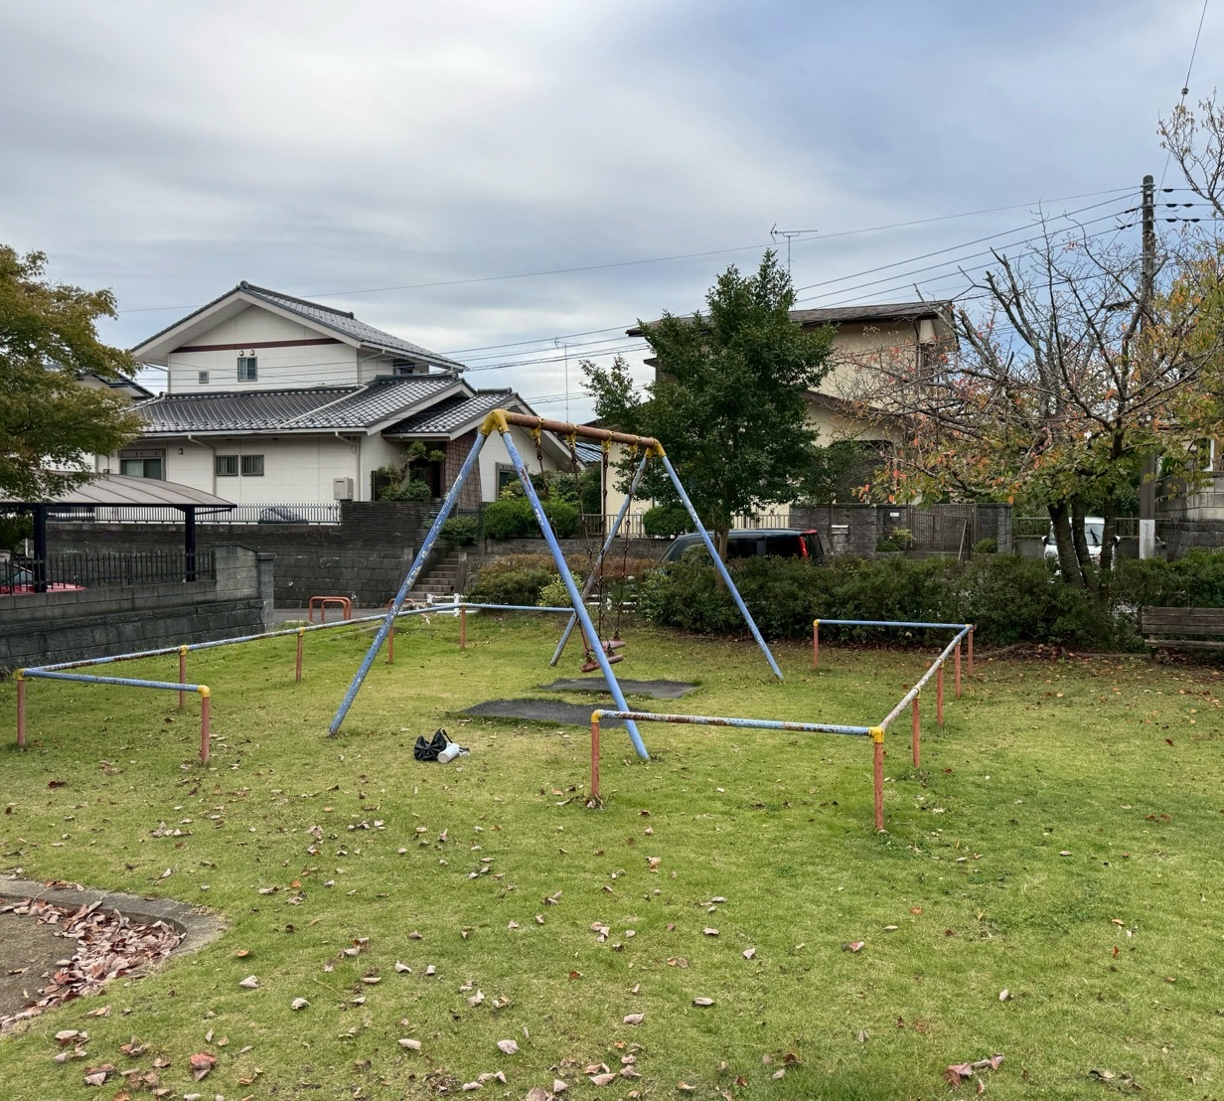
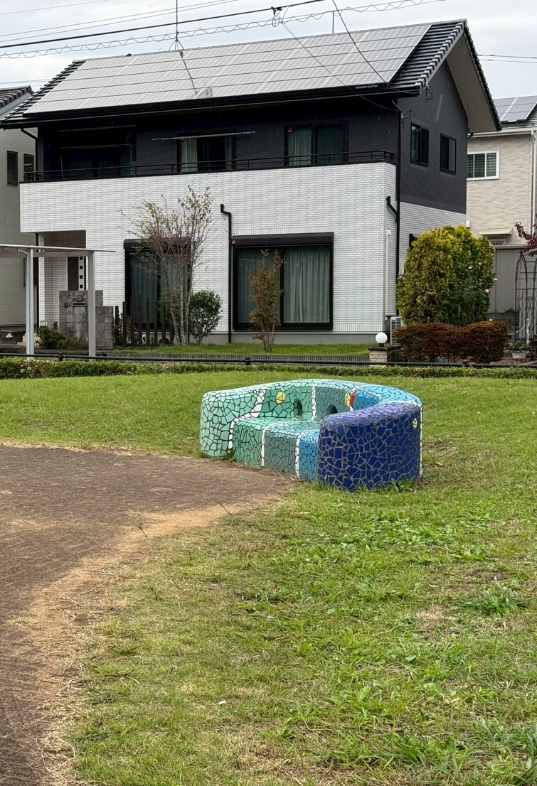
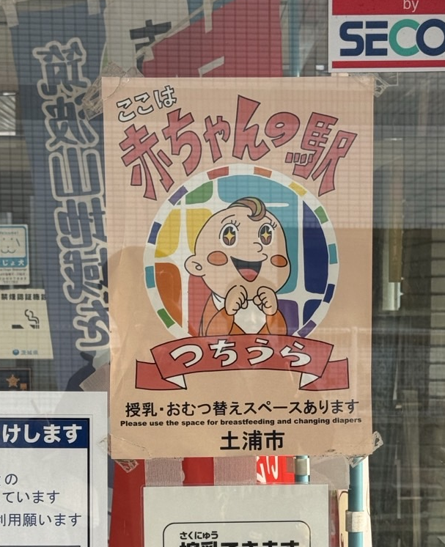
もっとつながりやすい
子育て支援に
かえりたい
子育てのハードルを下げ、
子どもが土浦で育つ→愛着形成
Notes:
4つ目の提案です。子育てハードルを軽減し、子供が土浦で育ち愛着を形成することをめざします。

Slide 25
背景と提案概要
つちうら
自然学習
背景
提案
子育て
５０５
子育て施策の数の多さ
・満足度の高さ
ファミリーサポート
普及の仕組みづくり
子育て制度、施設への
アクセス性を向上
子育て
道の駅
必要な時にすぐ支援を
申請・享受できるか
子育てアプリ
「つちまるkids 2.0」
増加する需要に対応
するためのハード整備
子育て
子育て支援の情報への
アクセス・わかりやすさ
一時保育施設
利便性UP＆受け入れ拡大
生活お届けシステム
Notes:
市では多くの子育て施策が行われていますが、満足度が低く、すぐ支援が受けられないこと、情報がわかりにくいことが課題です。〇そこで制度や施設へのアクセス性を高め利用しやすくするために〇こちらの3つの施策を提案します。

Slide 26


ファミサポ普及
つちうら
自然学習
ファミリーサポートセンター
土浦市の利用状況
利用件数
つくば市 2954件
市川市 15637件
子育て
利用会員
子ども預かり・送迎
協力会員
５０５
592件
利用料
普及が遅い
*R5年度
子育て
道の駅
ファミサポ普及策
地域の人を協力会員に
勧誘＆その場で手続き
制度の認知度↑
情報提供
公民館での
相談体制の整備
地域のママ友、
パパ友、子育ての
先輩との交流の場
子育て
地域コミュニティを活用
気軽に使える
マッチング/顔合わせの場として機能し、制度の利用率UP
潜在的なファミサポ
利用会員と協力会員
生活お届けシステム
「顔が見えない」不安取り除く
Notes:
ファミリーサポートセンターとは会員間で子供の預かりや送迎などを行う制度で〇土浦では年間592件と未普及です。。〇公民館に地域の人が集う仕組みを作り〇ファミサポの潜在的な利用者と協力者が集まる場として利用します。〇ここでファミサポの勧誘や申請を行い、利用者と協力者のマッチング、顔合わせの場とすることで制度の利用率を向上させます。

Slide 27
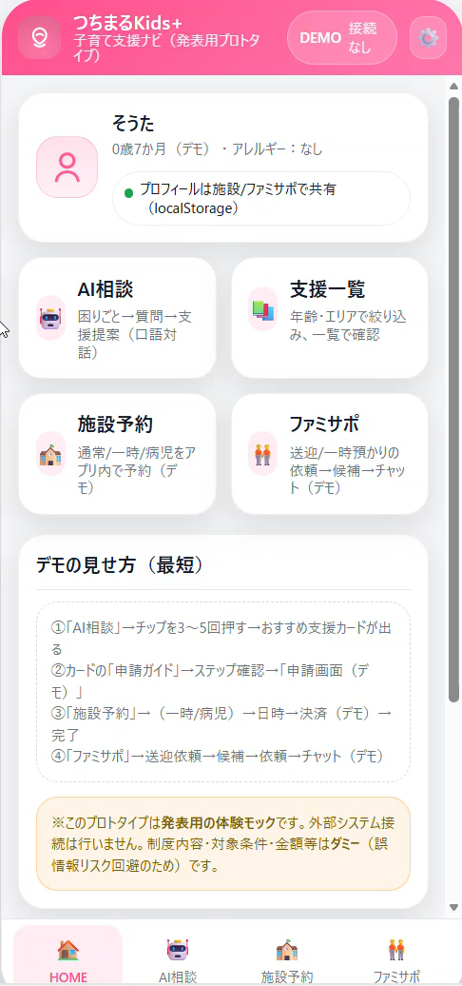
つちまるkids 2.0
つちうら
自然学習
従来の
つちまるkids
つちまるkids 2.0
５０５
子どもの成長
記録・管理
最適な支援を案内
対話型AI相談
道の駅
子育て情報
支援/制度
施設一覧
最適化して
アプリ側
から提示
地域の子育て
情報配信
リアルタイムで更新
アプリで保育予約
子育て
地域の子育て
拠点マップ
もっと手軽に利用
ファミサポマッチ
生活お届けシステム
Notes:
次に、市の子育てアプリつちまるkidsでは、子供の成長記録や、子育て情報の閲覧ができます。
〇制度、施設の一覧を加え〇登録情報に応じて最適な情報を提示します。また〇対話型AI相談〇全保育施設の予約管理〇ファミサポのマッチング、予約機能を加え、新たなアプリつちまるkids2.0を配信します。

Slide 28
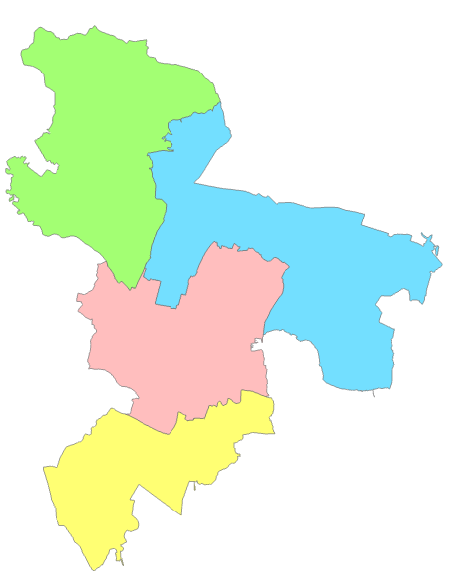
駅チカ一時保育施設
つちうら
自然学習
なぜ一時保育施設？
長寿命化計画で改修予定*
神立
子育て
神立保育所を改修
５０５
共働き支援
駅チカ
子育て
道の駅
リフレッシュ目的
利用を可能に
505再編事業の一環
土浦
モール505の一部
505前の緑地やテナントとの連携
子育て疲れ解消
子育て
譲渡/売却予定の施設*
改修費:7500万円程度
運営費:1750万円/年
荒川沖
生活お届けシステム
荒川沖東部地区学習等供用施設の一部
*土浦市公共施設等再編・再配置計画(R7年度改定版)
Notes:
最後はハード整備です。〇土浦では共働き子育て世帯の増加が続き、支援が必要なこと〇また子育て疲れに対するリフレッシュの場として、一時保育施設を整備します。各駅に一つずつ、全て既存公共施設を利活用することで費用を抑えます。土浦駅近くではモール505再編事業の一環として実施し、周辺施設を生かした連携も行う予定です。

Slide 29
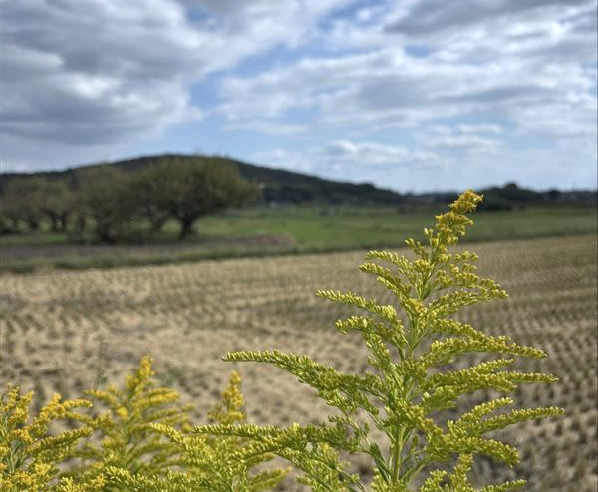
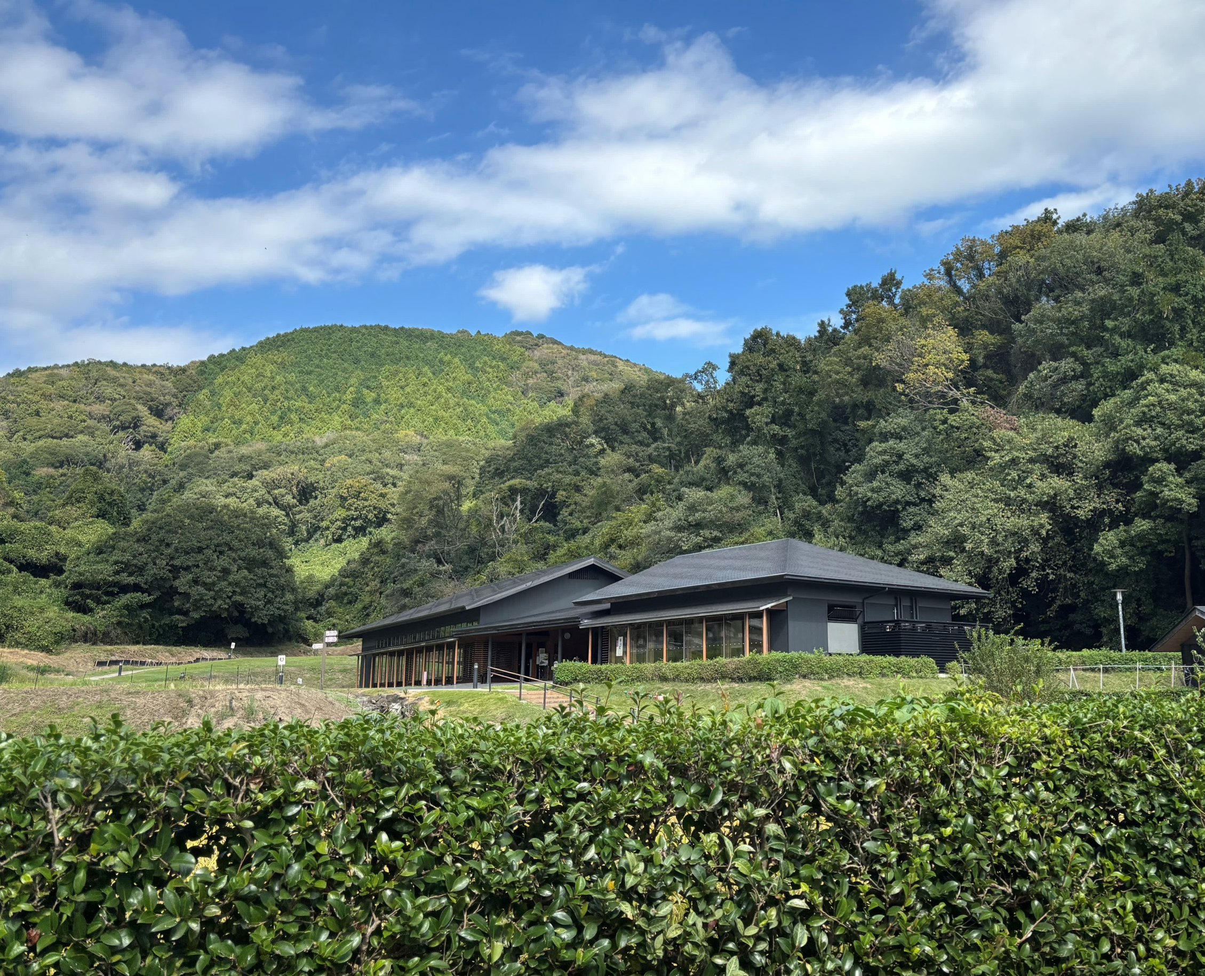
新たな生活基盤保障のカタチ、
生活お届けシステム
生活基盤の保証と、
住んでいて“楽しい”を担保する
かえりたい
Notes:
次に、5つ目の提案です。新しい運営の方針により、土浦市民に新しい生活基盤の仕組みを導入します。

Slide 30
背景と提案概要
つちうら
自然学習
背景
提案
農業、商業、歴史
の地域模様
中心部の交通網
“生活お届けシステム”
：「運ぶ」インフラから、
「届ける」インフラへ
子育て
５０５
子育て
道の駅
市周縁部の
公共交通の利便性
子育て
移動サービス
公有民営
のりあいタクシー土浦の
利便性、収支
生活お届けシステム
Notes:
現状、土浦市には農業や商業、豊かな住環境と様々な地域模様が各地で広がっている一方で、
市周縁部の公共交通の少なさや、乗り合いタクシー土浦の利用不便が課題です。〇
これらを改善するための、〇公有民営の“生活お届けシステム”を導入します。

Slide 31
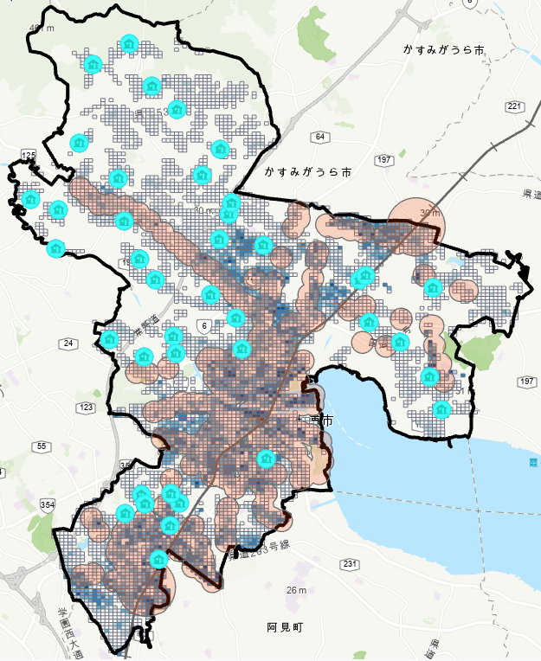
提案イメージ
つちうら
自然学習
〇事業者
スーパー
図書館
訪問医療
カフェ
サウナ etc.
〇拠点可能性の高い公民館
子育て
５０５
土浦市
土浦市
子育て
道の駅
〇対象拠点
公民館
老人ホーム
街区公園
⇒
地域の見守り
子育て
公民館
生活お届けシステム
国土数値情報・ArcGISProで作成
Notes:
市は市内の様々な事業者に移動販売車を貸し出します。サービスは、生活必需品を基本として、カフェやサウナなどの文化的サービスも含みます。運営する民間事業者は設定された対象拠点まで商品やサービスを運び、〇〇〇利用者の移動の負担を減らします。

Slide 32

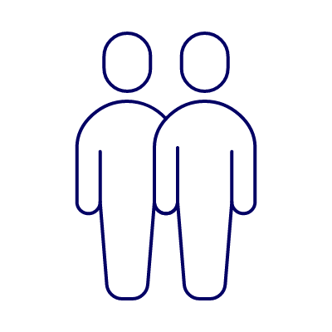

既存サービスとの比較①(費用と効果)
つちうら
自然学習
乗り合いタクシー土浦
本提案
〇市内在住の65歳以上の方に限定
〇定時運行
【移動スーパーの実施仮定】
子育て
５０５
利用会員数 582人(R6年度)
脆弱なシステム
⇒利用者は減少傾向
販売車3台、39か所
226万円/年
＜1000万円
子育て
道の駅
仮定での受益者想定
約11,600人
(拠点300ｍ圏内)
公共交通空白地全体
約35,400人
子育て
収支率 38.2％(R8年度)
年間1000万円/年 の市助成
⇒恒常的な赤字＆事業撤退指標間近
生活お届けシステム
⇒効率的＆多くの人に必需品を届ける
※サービス種により、拠点・廻り方を柔軟に変更
Notes:
概要を説明するにあたり、既存のインフラサービスやスーパーなどと比較していきます。乗り合いタクシー土浦は、高齢者に利用が限定されている・システムが脆弱・また収支的にも芳しくないという現状があります。この移動サービスでは、より安い費用で広くカバーでき、サービスの種類によっては拠点を増やして廻り方の調整を行います。
※右側は生活必需品でもっともカバーしなくてはならないスーパーの仮定。約1/3の出費で不便地域の1/3がカバーできる＆これは乗り合いタクシーよりも多いということを言いたい。
さらにサウナは距離の壁を越えたり、地域の賑わいであったら車で来たり。
じゃあどれくらい拠点があれば全員をカバーできるの？(夢物語)
拠点数は約100くらい。おそらく使われるところは限られてくるので、そこを抜粋しながら行っていけばいい。あくまでこれはコスパよく必需品を解消できるという図。

Slide 33

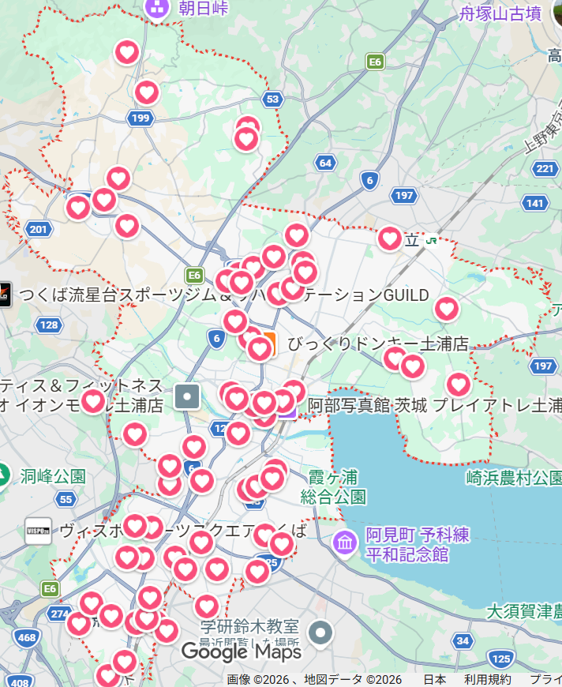
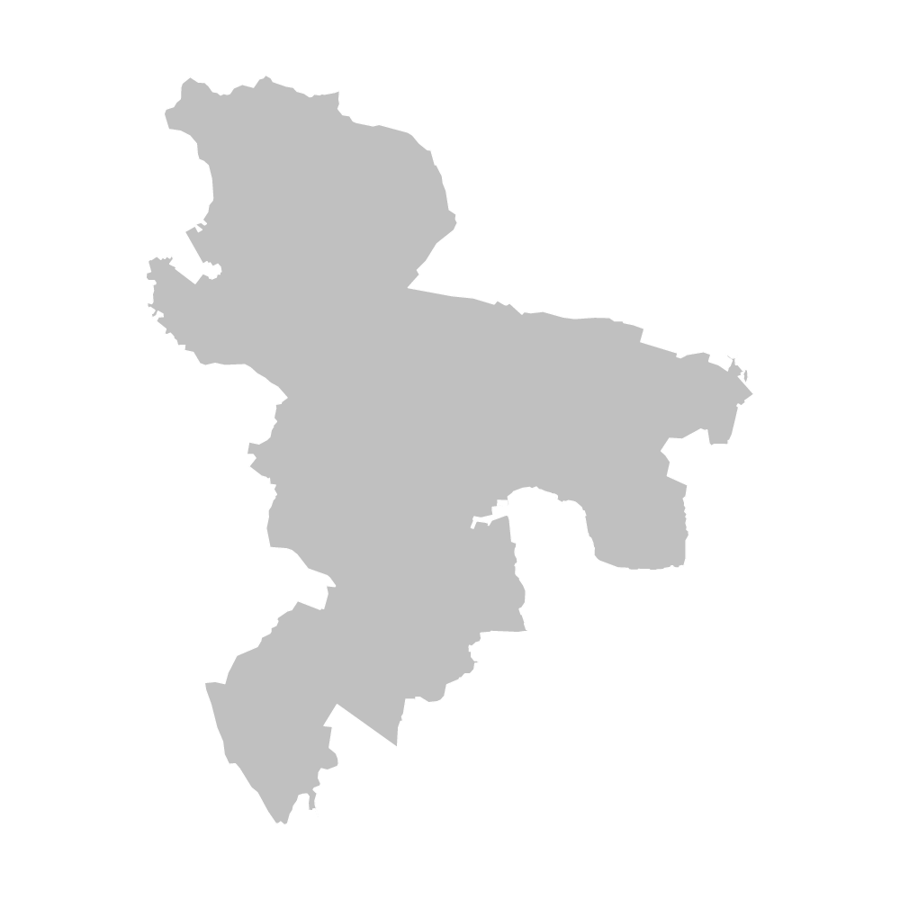
既存サービスとの比較②(公有民営のメリット)
つちうら
自然学習
(例)スーパーKASUMI
本提案・まとめ
現状、カバーの薄い地域あり
 | 公有民営の メリット | 参加メリット
 | ・利益のみを こだわらず広範に ・赤字撤退後も次の事業者を入れられる | ・多様なサービスが呼びこめる ・必需品に限って 市周縁部の買い物利便性を向上
 | ・地域ロイヤルティ ・市公認企業認定 | ・低コストで出店 ・地域貢献 ・広告効果
子育て
５０５
土浦市
子育て
道の駅
子育て
事業者
生活お届けシステム
GoogleMapsより作成
Notes:
次に、現状展開されているカスミの移動スーパーは、利用者が担保されやすいように中心部を廻っていることが見て取れます。〇
そこで本提案では、公有民営でサービスを管理運営することで、市周縁部の買い物難民に必需品を届け、双方良しの、柔軟な運営体制を作ることを目指しています。

Slide 34


まとめ
土浦を感じる教育
魅力の発信・
再認識
住み続けたいまち
モール505
子育て
つちうら
自然学習
道の駅
生活お届け
システム
かえりたいまち、土浦
Notes:
まとめです。
私たちは3つの部門に基づき、５つの施策を提案しました。
これらの施策により土浦への愛着を高め、〇かえりたくなるまち土浦を実現できると考えます。
以上で発表を終わります。
ご清聴ありがとうございました。

Slide 35
謝辞
たくさんの方にご協力いただきました。
この場をお借りして御礼申し上げます。
・土浦市農林水産課 矢口様
・宍塚自然と歴史の会理事長 森本信生様
・霞ヶ浦環境科学センター環境活動推進課主査 池田昌幹様
・土浦市教育委員会指導課 村永様
・土浦市子ども政策課 尾﨑様
Notes:
誠にありがとうございました。

